Slide 1
DIGITALIZACIÓN 2
FORMACIÓN 2020

Slide 2

ZOOM

Slide 3
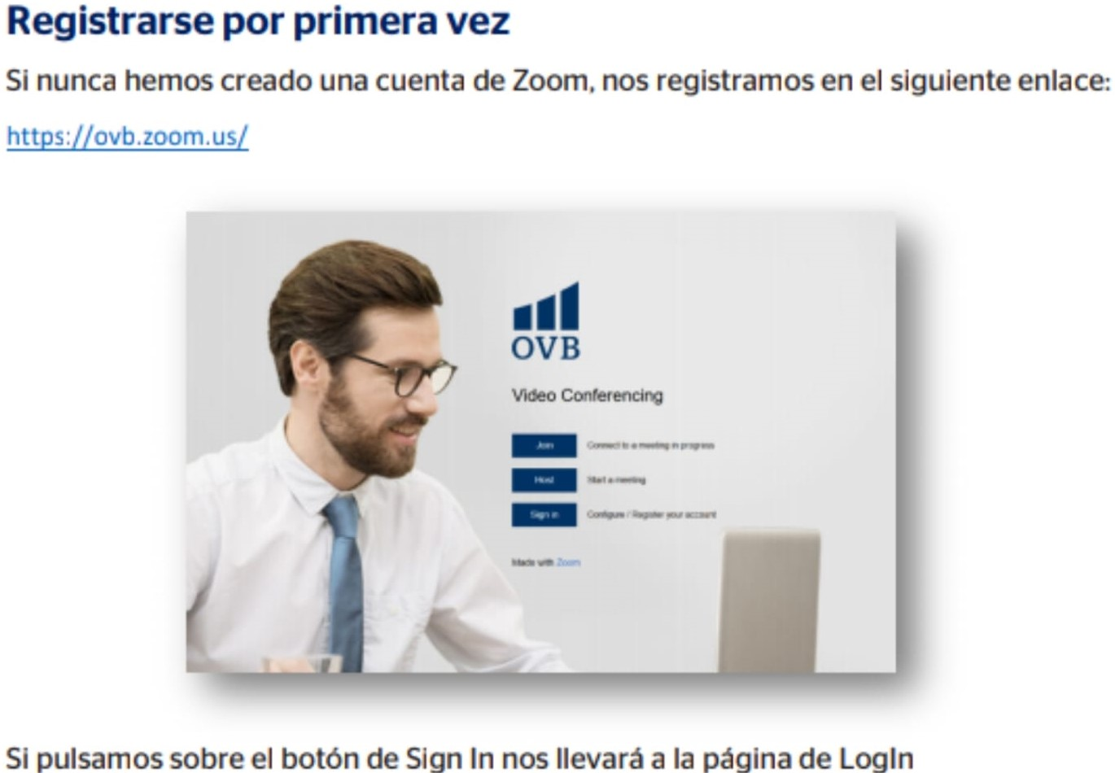
ZOOM

Slide 4
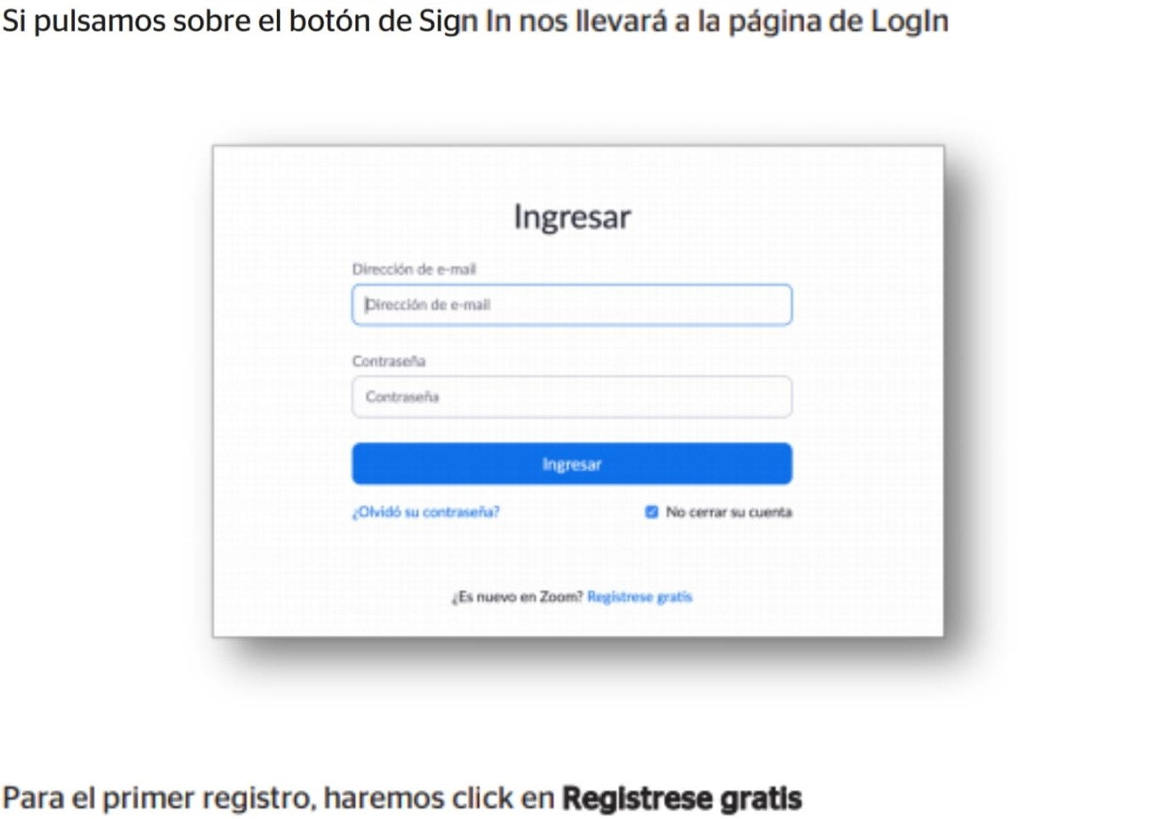
ZOOM

Slide 5
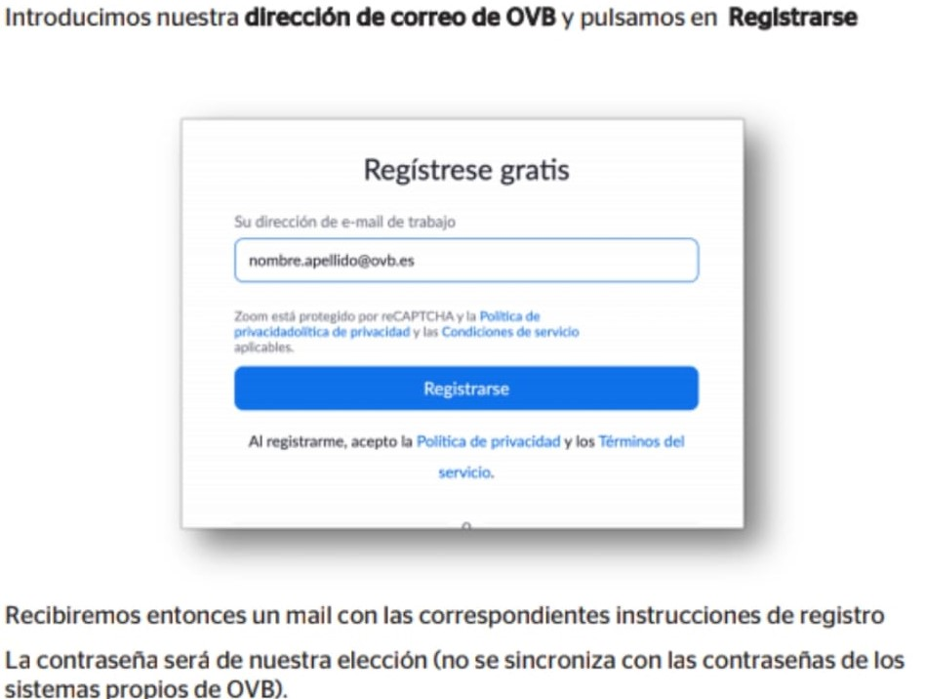
ZOOM

Slide 6
PROCESO DE FIRMA DIGITAL
PROTECCIÓN DE DATOS Y PROTOCOLO DE ASESORAMIENTO

Slide 7
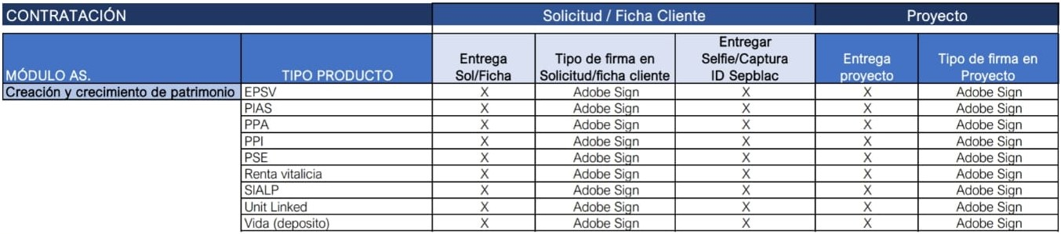
PROCESO DE FIRMA DIGITAL
HERRAMIENTAS DE AHORRO/INVERSIÓN

Slide 8
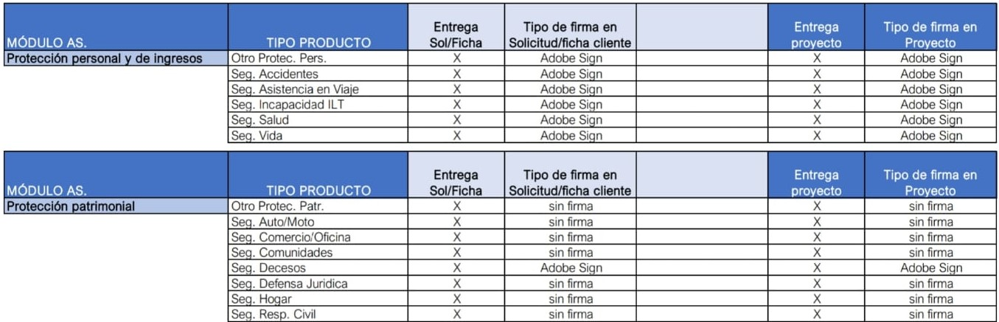
PROCESO DE FIRMA DIGITAL
SEGUROS

Slide 9
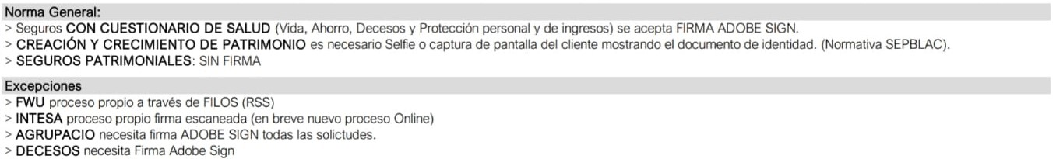
PROCESO DE FIRMA DIGITAL
NORMA GENERAL Y EXCEPCIONES

Slide 10

ADOBE SIGN

Slide 11
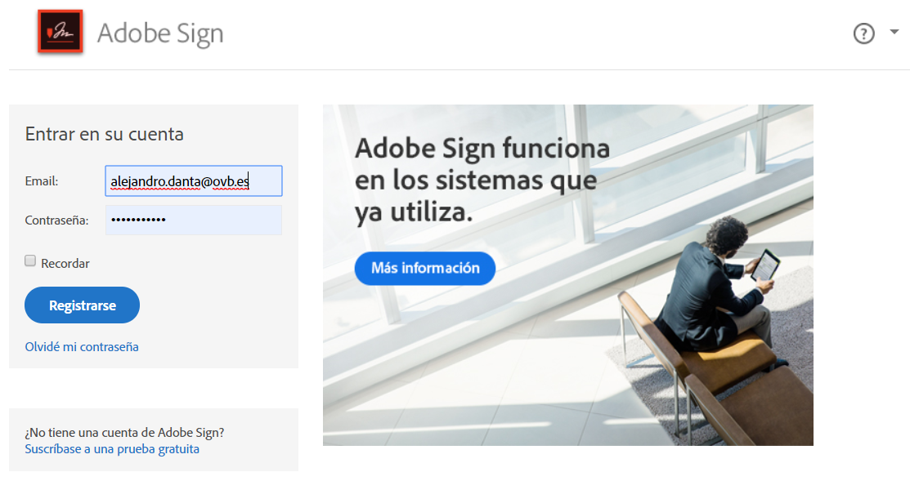
ADOBE SIGN
¡REVISA EL CORREO!
REGÍSTRATE

Slide 12
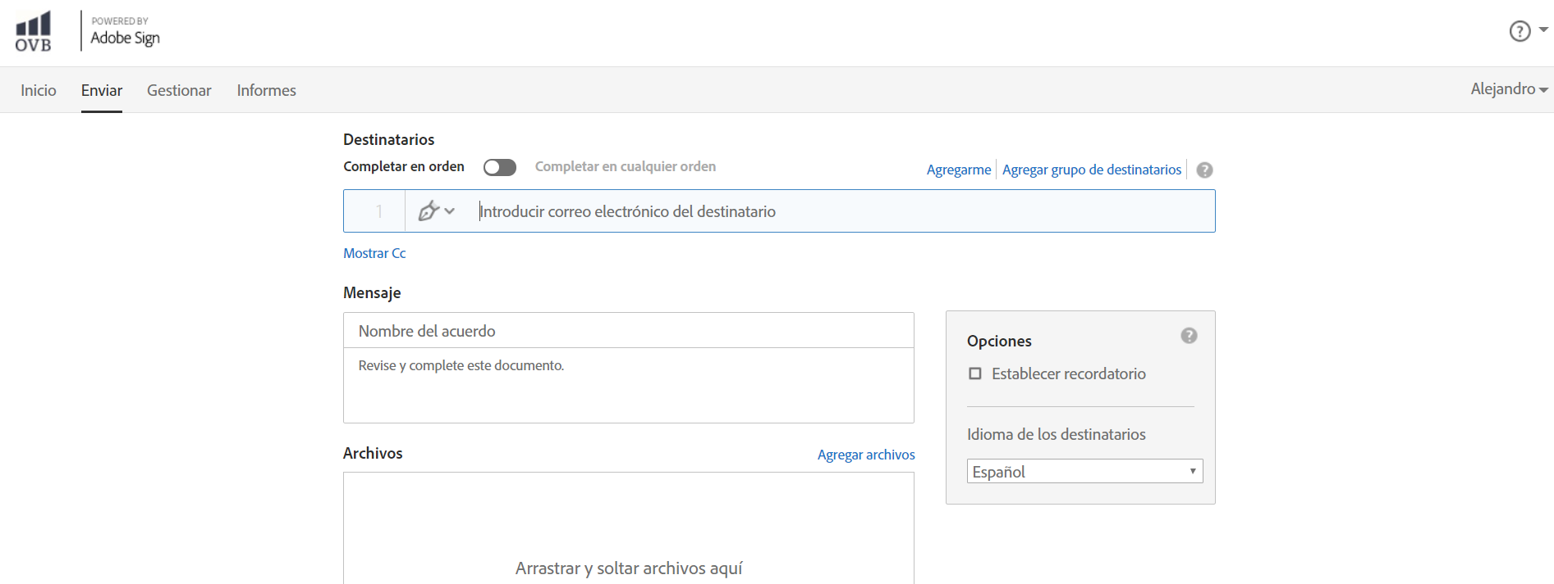
ADOBE SIGN
ENVIAR

